Slide 1




Slide 2

Thứ … ngày … tháng … năm 2022
Hoạt động trải nghiệm
TUẦN 6: CUỐN SỔ NHẮC VIỆC – LÀM VIỆC THEO KẾ HOẠCH

Slide 3

TIẾT 1
SINH HOẠT DƯỚI CỜ

Slide 4


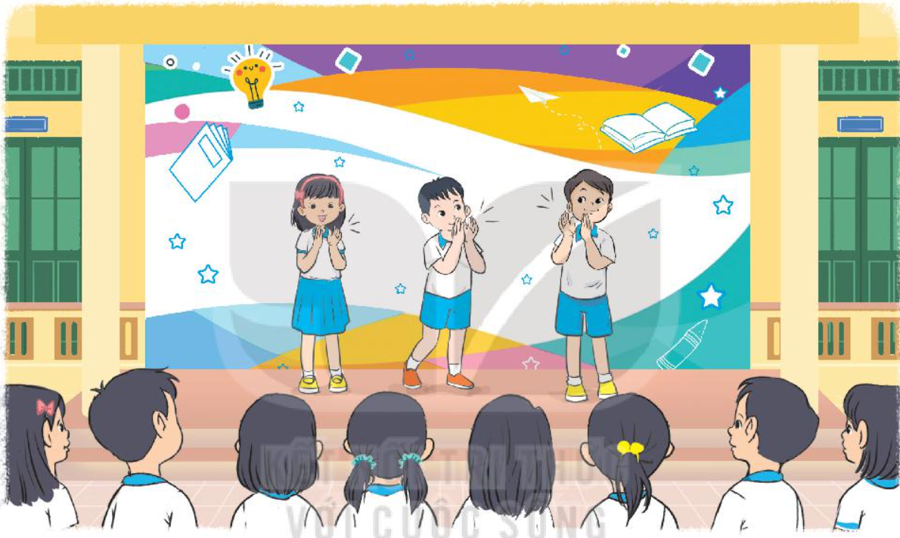
SÁCH BÚT THÂN YÊU
- Giao lưu văn nghệ về chủ đề “ Sách bút thân yêu”.
- Hát, múa, đọc thơ, kể chuyện về những đồ dùng giúp em học tập và làm việc có kế hoạch.

Slide 5
TIẾT 2
Hoạt động giáo dục theo chủ đề:
CUỐN SỔ NHẮC VIỆC

Slide 6

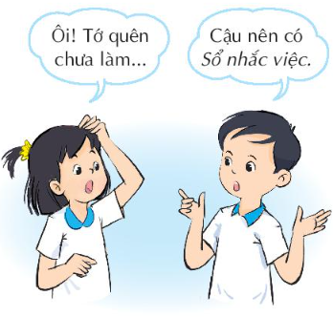
Cuốn sổ nhắc việc
Chia sẻ những việc chưa thực hiện được theo thời gian biểu của em
-Chia sẻ những việc em chưa làm.
-Nêu nguyên nhân em chưa làm được.

Slide 7


Lười
Ngại
Quên
Không muốn làm

Slide 8



Thực hiện được công việc cần làm không phải là việc dễ dàng. Nếu đó là việc cần làm, chúng ta vẫn phải vượt qua sự lười, ngại, không muốn làm để thực hiện bằng được. Còn nếu hay quên, chúng ta có thể làm để khắc phục: Nhờ người thân nhắc, nhờ các bạn nhắc, làm sổ nhắc việc,…

Slide 9

Khám phá chủ đề

Slide 10


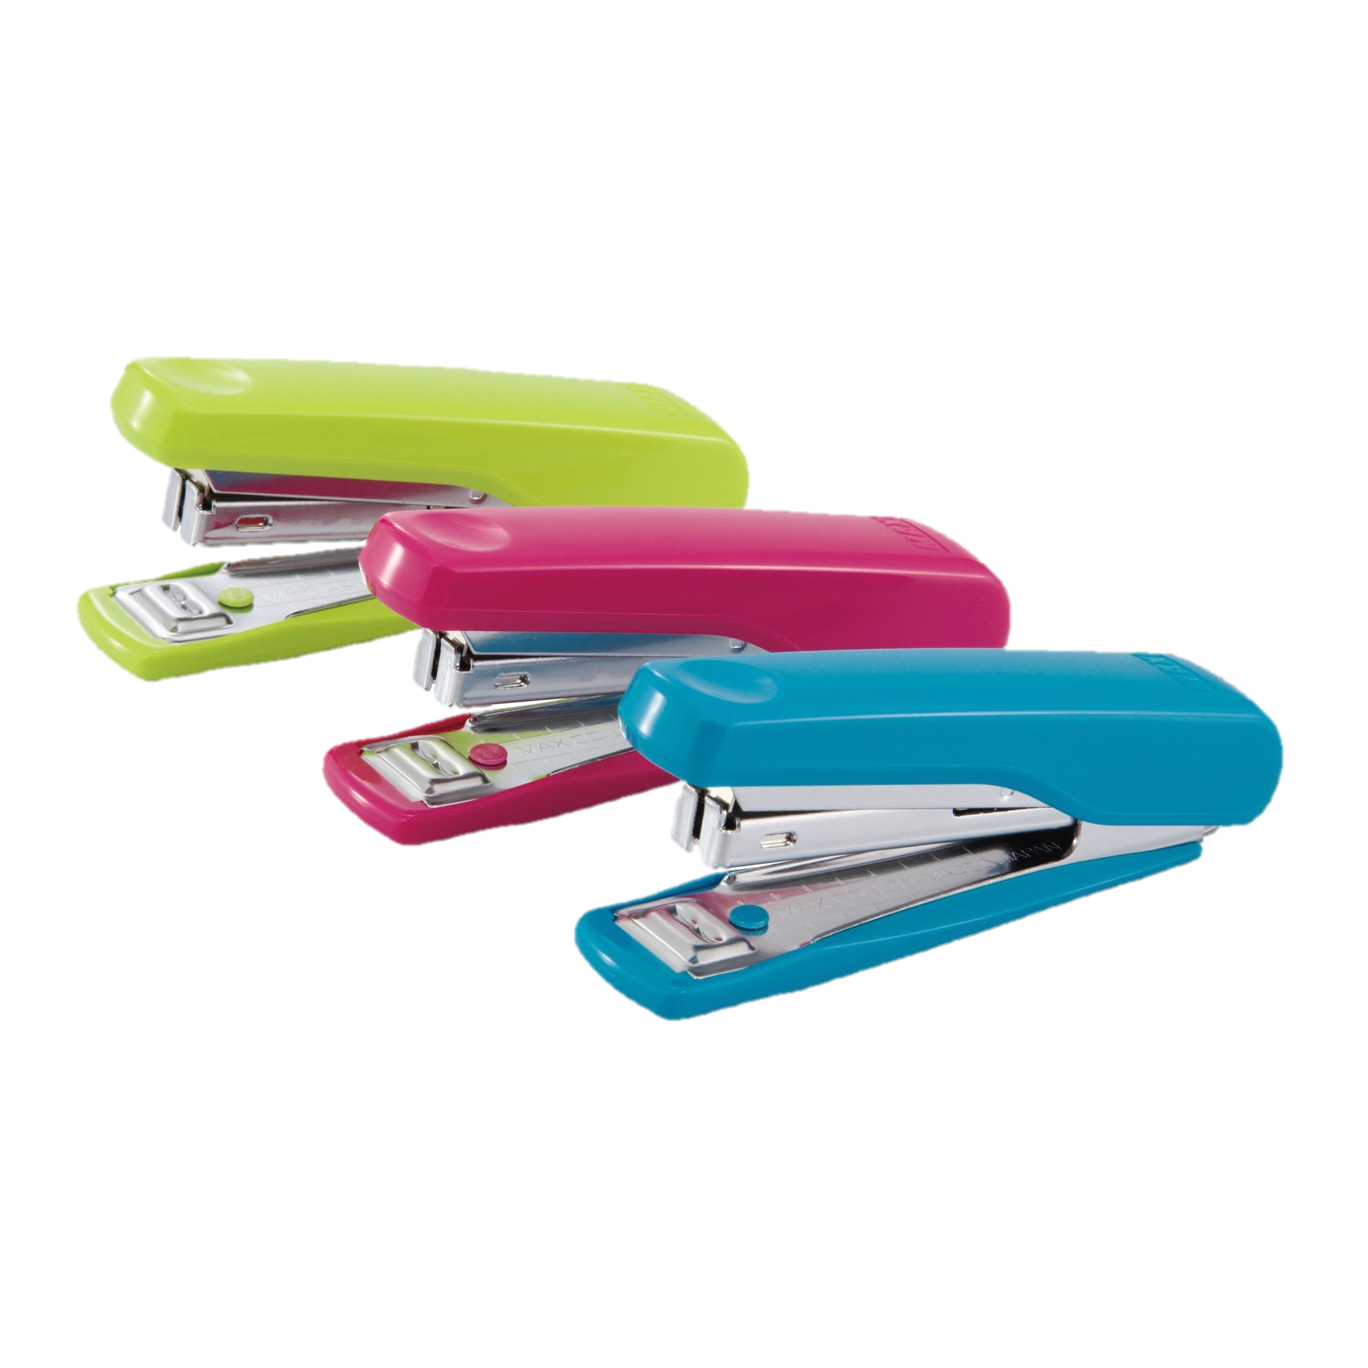
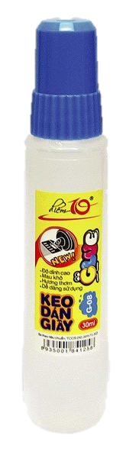
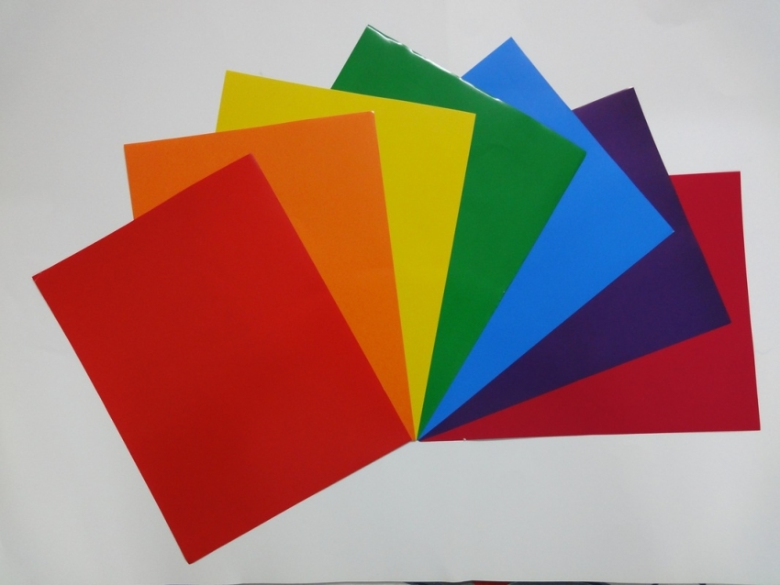
Cuốn sổ nhắc việc
2. Làm Sổ nhắc việc
Làm cuốn Sổ nhắc việc bằng giấy, bìa, keo dán, dập ghim,…
Trang trí sổ và ghi tên em
Ghi vào sổ những việc cần làm trong tuần

Slide 11
CAM KẾT HÀNH ĐỘNG

Slide 12
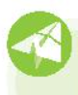
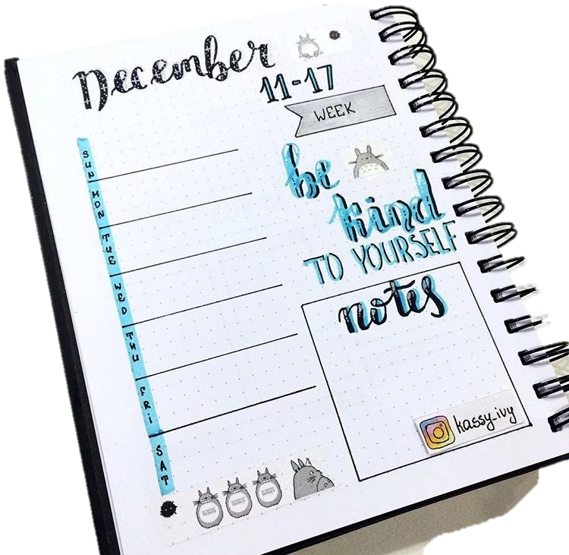
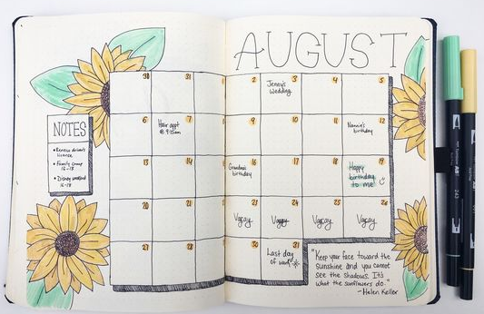
Cuốn sổ nhắc việc
Thực hiện những việc cần làm được ghi trong Sổ nhắc việc.

